Slide 1
№ 9 жалпы білім беретін орта мектеп
Пәні: Сауат ашу
Сабақтың тақырыбы: “ Ю ” дыбысы мен әрпі
1 “ᵟ”қазақ сыныбы
Өткізген мұғалім: Есенова Ляиля Байтоллақызы

Slide 2
Мақсаты: “Ю” дыбысы мен әрпін меңгерту; “Ю” әрпінің айтылуы мен жазылуын; “Ю” әрпінен соң “у” жазылмайтындығын түсіндіру; “Ю” дыбысы дауысты, қосарлы дыбыс екендігіне көз жеткізу Дамытушылығы: Оқушылардың ой-өрісін, қиялын, байланыстырып сөйлеу тіл байлығын, сөздік қорларын дамыту Тәрбиелік мәні: Қазақтың ұлттық салт-дәстүрін сақтауға тәрбиелеу; Сауатты, көркем, шапшаң, әдемі жазуға насихаттау

Slide 3
Пән аралық байланыс: дене тәрбиесі, математика, тіл дамыту, ағылшын,орыс тілі, дүниетану
Әдісі: сұрақ-жауап, оқу мен жазуды сын тұрғысынан ойлау технологиясының стратегиясы
Сабақ түрі: аралас
Көрнекілігі: “Ю” дыбысы бар,суреттер,буклеттер

Slide 4
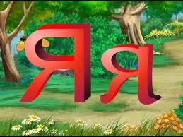
Сабақтың жүрісі:
:
Ұйымдастыру бөлімі
Үй тапсырмасын сұрау.
“Сұр қоян” жатқа айту
Өткен сабақты қорыту:
1.Сонымен балалар өткен сабақта біз қандай дыбысты
оқып үйрендік?
2. “Я” дыбысы қандай дыбыс?
3. “Я” қандай дыбыстардың қосылуы арқылы жасалған?
4. “Я”дыбысына байланысты сөздер ойлап табыңдар?

Slide 5
3. Жаңа сабақ
Психотренинг...
1.Балалар тақтаға қараңдаршы?
2.Суреттен нені көріп тұрсыңдар?
3. Бәріміз ою сөзін қайталайық?

Slide 6
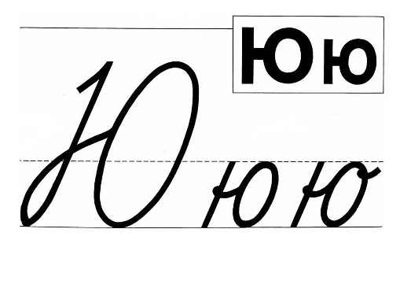
Мұғалімнің түсіндірмесі:
“Ю” дыбысын хормен қайталау
“Ю” дыбысы дауысты, қосарлы дыбыс ю (й+у)
“Ю” дыбысының баспа.жазба түрлері
4. “Ю” дыбысы сөздің ортасында,
аяғында келеді

Slide 7
Оқулықпен жұмыс
Бағандағы сөздерді оқу, мағынасын түсіндіру
аю
ою
қо ю
қи ю
құ ю
тү ю
сү ю
кү ю
е се ю
үл ке ю
а за ю
кө бе ю
Мәтінмен жұмыс
«ОЮ»
1.Мұғалімнің оқып беруі
2.Іштей оқу
3.Жеке-жеке оқыту

Slide 8
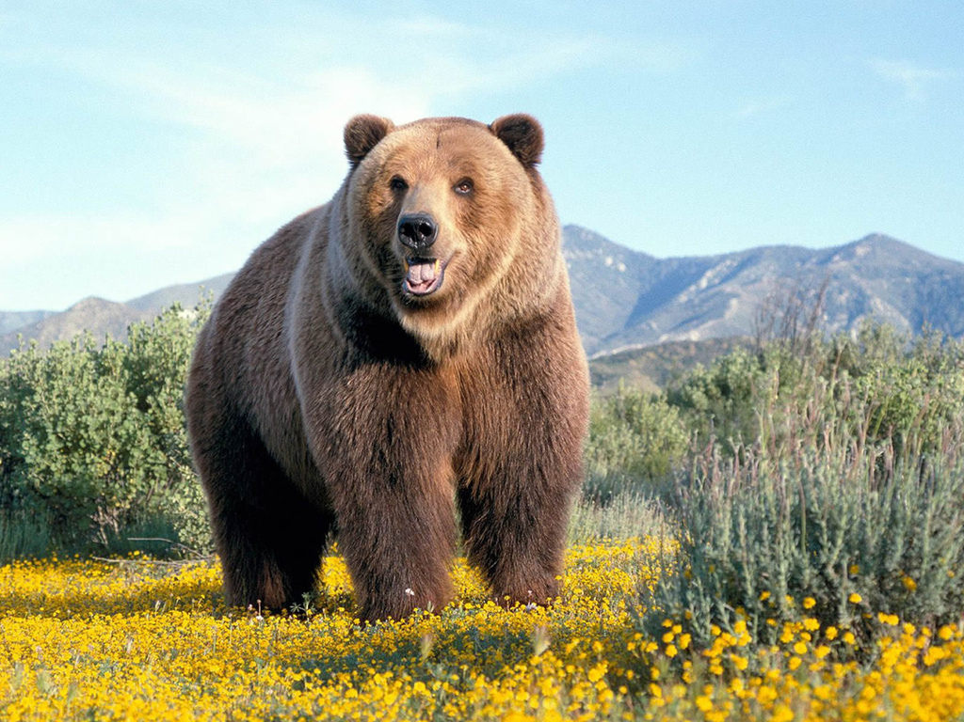
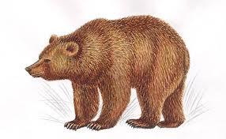
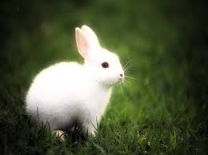
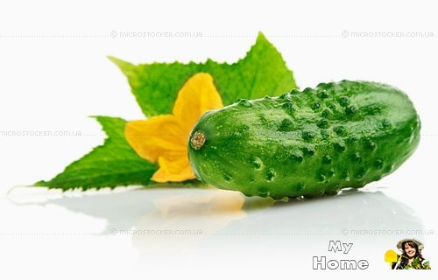
Сергіту сәті
Дәптермен жұмыс
1.№2 дәптермен жұмыс
Жатқа жазу
Қыс бойына жатады,
Тәтті ұйқыға батады
Көру диктанты

Slide 9
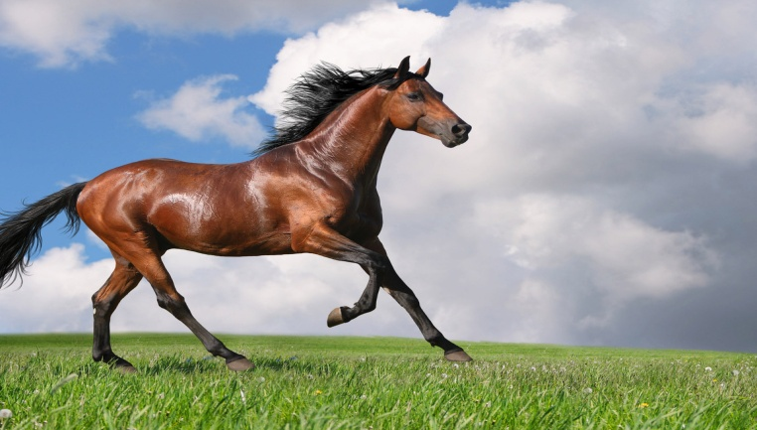
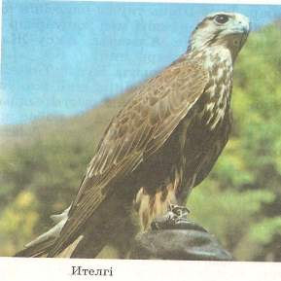
Ойын : “Көп сөз ойла”
“Құлагер” “Қараторғай”
“Я” мен “ Ю” дыбысын салыстыру
Я
Ю

Slide 10
Сабақты қорыту, бекіту
1.Біз бүгін қандай дыбыспен таныстық?
2. “Ю” дыбысы қандай дыбыс?
3. “Ю” дыбысы сөздің қандай буындарында келеді?
4. “Ю” дыбысына сөздер ойлаңдар?
Үйге тапсырма:«Ю» дыбысын оқып келу
Мадақтау. Ұлттық дәстүріміздің сипаты оюлар
үлестіру
Шаттық шеңберін құру

